Slide 1
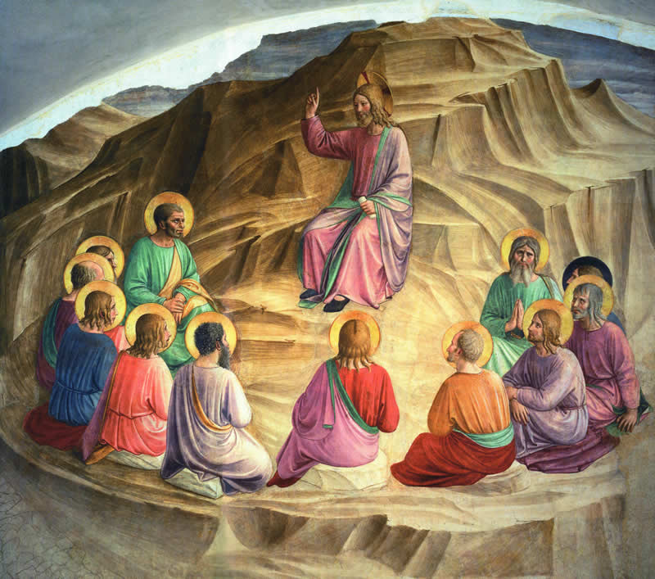


diocesi di terni - narni - amelia
Scuola diocesana di formazione teologico - pastorale
Questioni
attuali di Etica
Dalla Bioetica
alla centralità
e identità
della persona
Secondo semestre 2017- 2018

Slide 2


gli interrogativi a cui intende rispondere la bioetica
Che cos’è la teoria del Gender?
Che cos’è l’eutanasia?
La procreazione assistita?
L’inseminazione artificiale?
Il testamento biologico?
Il fine vita?
Che cos’è la sedazione profonda e quando si può praticare?
Quando è etica?
Con quale fine viene effettuata?
Quando lo scopo è provocare la morte?
Gennaio 2018

Slide 3
Le scimmie clonate in cina
«Una minaccia per il futuro dell’umanità» (CARD. SGRECCIA)
25 Gennaio 2018
“Serpeggia l’ambizione
di creare l’uomo.
Troppo spesso notizie
ammantate di scopi
filantropici, rivelano poi
prosaici obiettivi commerciali.
Dopo la scimmia artificiale,
cosa ci impedisce di avere
Il primo uomo artificiale?
Sotto sotto, serpeggia
l’ambizione di creare l’uomo.
Di essere i nuovi dei”
Il genetista Coviello:
Le scimmie clonate e la domanda a cui pochi rispondono:
“E’ giusto?”
26 Gennaio 2018

Slide 4



Dalla bioetica alla centralità e identità della persona
BIBLIOGRAFIA DI RIFERIMENTO
E. Sgreccia, Corso di Bioetica, Franco Angeli, Milano 1986
E. Sgreccia, Manuale di bioetica, I e II vol.Ed. Vita e pensiero, Milano 1996
P. G. Rauzzi – L. Menna La morte medicalizzata, EDB, Bologna 1993
Concilio Vat. II Lumen gentium, Cap. 1
Catechismo della Chiesa cattolica, Libreria Editrice Vaticana, 1992
Auguri
per uno studio
approfondito
di queste tematiche
Attenzione ai condizionamenti
di carattere
Ideologico e
politico

Slide 5

1. QUESTIONI INTRODUTTIVE ALLA BIOETICA
In quale contesto si colloca la Bioetica?
In rapporto alle nuove frontiere aperte dalla tecnologia scientifica in campo genetico
In rapporto alle moderne concezioni e l’assolutizzazione della salute, dello stato di benessere e dell’efficienza fisica della persona.
In rapporto alla diffusa mentalità individualistica ed edonistica, unita al rifiuto del limite.
Tutto questo, rende necessaria una conoscenza organica e approfondita degli aspetti etici, perché sono in gioco la sorte della persona, il senso e la qualità della vita.
Di conseguenza,
non ci si può limitare esclusivamente alle norme di comportamento fissate dalla comunità scientifica, o dagli ordini professionali.
Né questa materia può essere gestita arbitrariamente dal pubblico potere in base ad ideologie o al pensiero dominante, perché sia nell’ambito della sperimentazione che della terapia, sono moltissimi i problemi che si incontrano, ricchi di implicazioni personali e sociali.

Slide 6

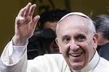
2. QUESTIONI INTRODUTTIVE ALLA BIOETICA
Tenendo conto del contesto scientifico e culturale del nostro tempo,
è necessario il superamento di due derive:
- l’individualismo egoistico
- l’euforia della tecnica e della scienza
ambedue inducono a ritenere lecito tutto ciò che è tecnicamente possibile e può avere qualche immediato tornaconto.
Pertanto, è necessario cercare valori comuni,
fondati sulla dignità e sui diritti della persona umana creata ad immagine di Dio,
fornita di una dignità e un destino eterno,
da cui far derivare conseguenti linee di comportamento.
Le indicazioni del magistero, che non sempre coincidono con certi comportamenti culturali di moda,
sono nella direzione di porre la scienza e la tecnica a servizio
della persona e della globalità delle sue esigenze.
La complessità dei problemi, può rendere alcune volte difficile l’individuazione delle linee di comportamento.
Il rispetto dei valori della persona, rimane il criterio più sicuro per non essere condizionati da una scelta inquinata dall’ideologia o asservita al potere.

Slide 7

LA NECESSITA’ DI FARE DELLE SCELTE
I contenuti di questo Corso su questioni attuali di Etica,
non comprendono tutti i temi che sono propri
di questo ambito.
In nove ore non è possibile prendere in considerazione i molteplici aspetti in cui oggi si è estesa soprattutto la Bioetica.
Nell’operare una inevitabile scelta, si intende raggiungere due obiettivi:
Offrire una definizione accettabile delle fondazioni epistemologiche della Bioetica
Verificare queste chiavi di lettura in rapporto ad alcuni problemi tra i più attuali e discussi.

Slide 8

LA BIOETICA: fondamenti e contenuti
Il termine Bioetica compare per la prima volta nel 1970 quando l’oncologo americano Van Potter pubblica il saggio “Bioetica: un ponte verso il futuro”.
Secondo Potter, occorreva creare una nuova disciplina che interagisse con la biologia e la biomedicina, riguardo a problematiche quali: manipolazione genetica, eutanasia, sperimentazione sui malati ecc.
In realtà, problematiche etiche relative a sperimentazioni scientifiche, furono sollevate già a partire dal 1949 con il processo di Norimberga, dove si condannarono i medici nazisti che nei campi di concentramento tedeschi praticarono senza scrupolo
esperimenti sugli esseri umani senza il loro consenso
eutanasie forzate, su persone ritenute indegne di vivere (ritardati mentali, menomati fisici, appartenenti alla razza ariana).
Cominciò così una riflessione che prese due direzioni:
una giuridica che va sotto il nome di “proclamazione dei diritti dell’uomo” (da parte dell’ONU, la proclamazione della “Carta
dei diritti dell’uomo” risale al 1948)
una filosofica, di carattere culturale ed etico, appunto la bioetica, così definita : parte della filosofia morale relativa agli interventi dell’uomo in campo biologico e medico, per definire ciò che è lecito o non lecito fare.
La Bioetica

Slide 9
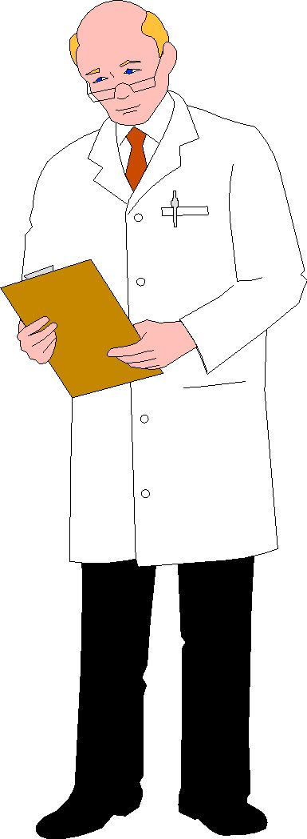
L’ATTUALE PENSIERO SULLA BIOETICA
Di fronte alla domanda sull’identità della “persona umana” e
sul suo rapporto con l’ambiente, oggi la Bioetica risente di tre correnti di pensiero.
La posizione radicale e nichilista, fondata sulla libertà come valore unico e fondamentale.
E’ lecito cioè tutto ciò che è scelto liberamente dal soggetto che richiede l’intervento sulla sua vita e non danneggia la libertà di nessuno.
La posizione di tipo sociologico-naturalistico secondo cui ogni cultura e ogni nazione hanno la loro etica e ogni periodo ha la sua morale.
Si tratta di realizzare il massimo dei vantaggi, col minimo dei rischi.
(Es. Di fronte ai vantaggi della ricerca scientifica,
l’immolazione di alcuni embrioni è cosa del tutto trascurabile).
La posizione personalistica che corrisponde al pensiero cattolico,
vede nell’essere umano la persona umana e in questa, un valore trascendente e intangibile, indipendentemente dalle capacità possedute o sviluppate al momento; un valore pertanto normativo.
La rivelazione cristiana ha illuminato la grandezza della persona, elevata fino ad essere “immagine di Dio”.
Va da sé che le varie posizioni hanno riflessi nettamente diversi e opposti sulla scelte etiche, come su aborto, eutanasia, utilizzo di embrioni ecc.

Slide 10

Il CORPO E I SUOI VALORI
Non è possibile fare della Bioetica, senza aver chiaro il valore insito nella corporeità umana, del rapporto corpo e spirito nell’unità della persona umana.
Il rapporto corpo-persona, va visto in relazione a tutti i problemi, a partire dall’inizio della vita embrionale ed esteso ai temi della salute, della malattia e della morte.
Ippocrate, considerato il padre della medicina, aveva una prospettiva deontologica e professionale totalmente orientata al bene della persona. Ancora oggi, con il giuramento di Ippocrate, gli studenti si impegnano di perseguire:
  La difesa della vita, la tutela della salute fisica e psichica della persona e il sollievo della sofferenza.
  Di non compiere mai atti idonei a provocare deliberatamente la morte di una persona.
  Di astenersi da ogni accanimento diagnostico e terapeutico.
Nella cultura moderna, l’interpretazione materialistica del corpo, ha offerto a Marx, Sartre e Marcuse, una visione del corpo riduzionista e politica, tanto da affermare che il corpo esaurisce la totalità della persona.
Su questa linea politico-rivoluzionaria, si è poi innestato il movimento femminista di Simon de Beavior e l’attuale pensiero laico illuminista in ambito bioetico.

Slide 11

Il corpo è anche limite
Il limite del corpo, messo in evidenza dall’Esistenzialismo e dal Personalismo, è spazio temporale e porta con sé i concetti della precarietà, del dolore, della malattia, della morte.
Inoltre, tenendo conto che l’essere umano esiste non soltanto fisicamente, ma ha una sopraesistenza spirituale e individuale guidata mediante intelligenza e volontà, la salute come anche la malattia, non possono interessare solamente l’organismo fisico, ma molteplici dimensioni: organica, psichica, mentale, ecologico-sciale, etica.
Questi punti di confine della biologia e della medicina, incidono non solo sull’individuo, ma su tutta la visione della società, come avviene nell’economia e nella politica.
Se la persona passa in secondo piano, la visione della società muta di conseguenza in modo profondo, seguendo la strada del materialismo o dell’utilitarismo.

Slide 12

La DIGHITA’ della PERSONA UMANA
Il primo capitolo della Gaudium et spes, ricordando le varie ed anche contrarie opinioni espresse nel tempo riguardo alla persona umana, di questa ne indica i
principi costitutivi e le caratteristiche.
Si tratta di elementi che, alla luce della Rivelazione, determinano l’antropologia cristiana.
E’ necessario recuperare questi tratti,
perché ci aiutano ad avere un importante quadro di riferimento.
Documenti
del Concilio
Vaticano II

Slide 13
IL CONCETTO DI PERSONA
Per rispondere alla domanda “chi è l’uomo”, e arrivare al concetto di ‘persona’ il percorso fatto dalla nostra civiltà mette in evidenza tre aspetti.
Il primo viene dalla cultura greca, dove il termine ‘persona’ deriva dalla maschera che nel teatro gli attori mettevano sul viso. Essa evoca l’ambiguità, ma anche il ‘volto’ la complessa entità che entra in contatto con gli altri.
Il secondo aspetto viene dalla cultura latina, che vede la persona come soggetto di diritti e di doveri, inserita in una realtà sociale, civile e politica.
E’ una concezione che ha influenzato tutta la cultura occidentale.
Il terzo aspetto è offerto dalla cultura cristiana che, oltre ad aver attinto sia dal pensiero greco che da quello romano, con la luce della Rivelazione ha arricchito il concetto di persona nella duplice direzione:
  della universalità (concetto esteso a tutti gli esseri umani)
  della religiosità-etica. Ogni uomo e ogni donna, rispecchiano il volto di Dio, in quanto creati a sua immagine.

Slide 14
PERSONA CREATA A IMMAGINE DI DIO
Di definizioni dell’essere umano ce ne sono tante.
Il cristianesimo fa riferimento alla Bibbia che caratterizza l’uomo come essere fatto ad immagine di Dio.
Della persona, la Genesi indica la grandezza, la dignità, la singolarità, la signoria su tutto il creato, la capacità di conoscere, amare, scegliere e il bisogno di vivere in relazione con Dio e con i suoi simili.
L’agire dell’essere umano, entità ragionevole e capace di scegliere, si esplica in più ambiti.
  Biologico. Siamo legati da una serie di funzioni biologiche
  Psicologico. Risentiamo di molteplici sollecitazioni psichiche
  Filosofico. Sono molteplici le scuole di pensiero
  Religioso. La ricerca di trascendenza risente di tanti influssi
Ma l’essere umano è l’unità personale di tutti questi elementi
e ogni offesa alla sua condizione, è un’offesa alla sua persona.
Quando viene meno questa condizione, le sciagure sono immani: l’olocausto, la pulizia etnica, i campi di concentramento, la guerra,
il terrorismo, la schiavitù, l’aborto, lo sfruttamento, la fame...
La persona:
essere
originale
capace di
conoscere,
scegliere,
amare,
viverre
in relazione.

Slide 15

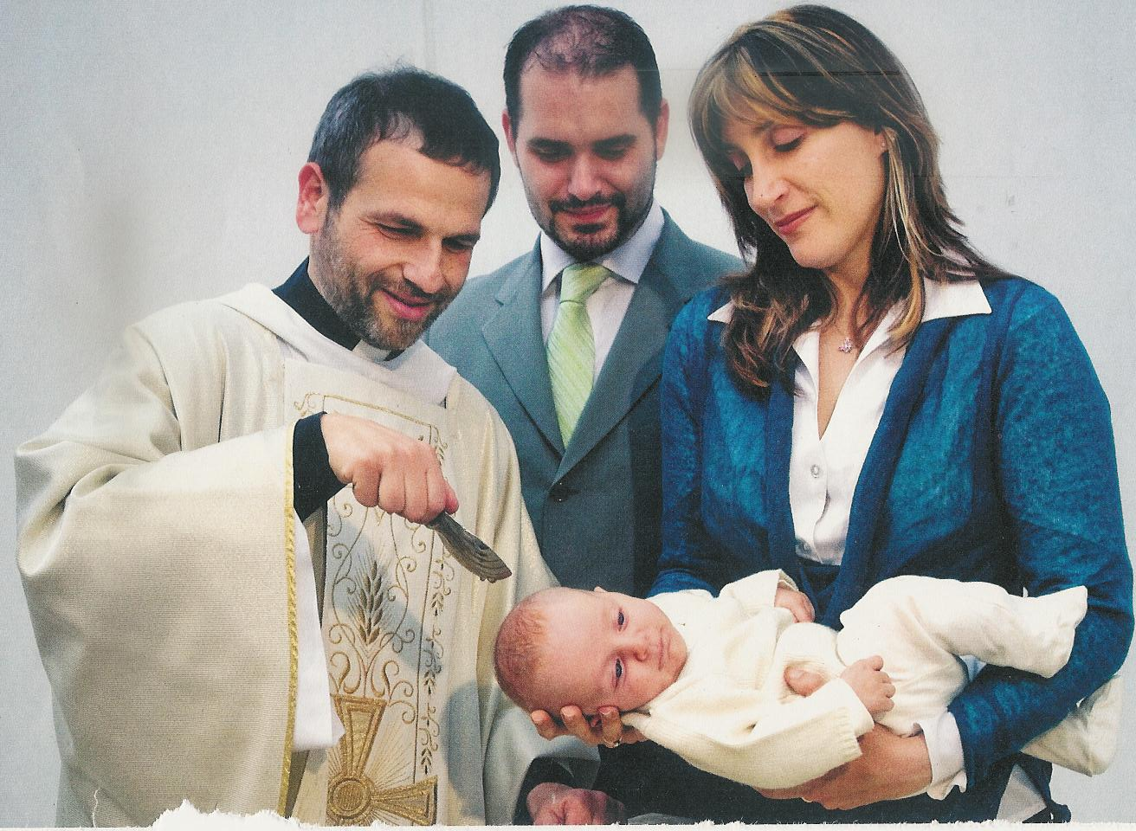
COMPOSTA DI ANIMA E DI CORPO
Si tratta di termini che oggi si fa fatica a porre in equilibrio.
Da una parte, si esalta la corporeità, quasi che essa sia il tutto della persona e la cura del corpo è un’ossessione.
Di rovescio invece, il corpo si disprezza, si vende, si maltratta, lo si mercifica, lo si distrugge.
Non è lecito disprezzare la vita corporale, perché creata da Dio e destinata alla resurrezione.
Inoltre, l’essere umano è più che una particella della natura, perché nella sua interiorità, trascende l’universo, ha in sè un’anima spirituale e immortale.
E’ necessario trovare l’equilibrio tra la dimensione corporale e quella razionale-spirituale.
Tutte le manifestazioni dell’esistenza umana e la stessa vita cristiana, la preghiera, i sacramenti, la liturgia, coinvolgono anima e corpo.

Slide 16

DOTATA DI COSCIENZA E LIBERTA’
A motivo della sua coscienza, la persona è consapevole di esistere, ragiona, pensa, ricerca, capisce, si pone domande.
Esiste un punto di orientamento interiore, segreto, inviolabile, che ci fa capire di non essere un fascio di emozioni: la coscienza.
La coscienza è il nucleo più segreto, dove la persona si trova sola con Dio e scopre una legge che non è lei a darsi, è nella sua natura e alla quale deve obbedire.
La persona può seguire questa legge soltanto nella libertà a cui tutti tengono. Spesso però la libertà è concepita in modo inadeguato, credendo che renda lecito tutto quel che piace o si può fare.
La libertà va educata, in modo che si esprima all’interno della dimensione creaturale, in vista di aderire al progetto di Dio.

Slide 17
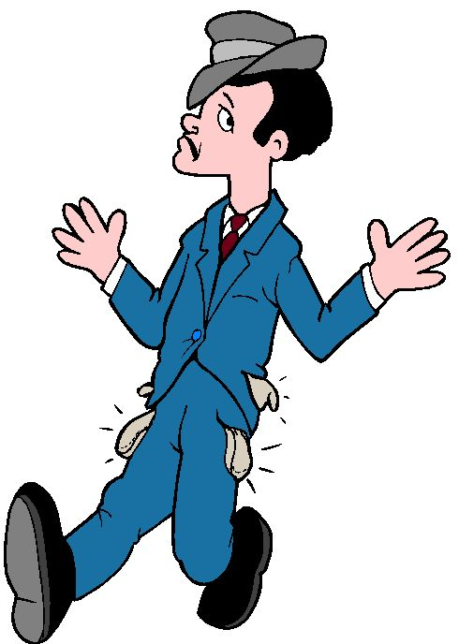
CONCEZIONE PERSONALISTICA DELL’ESSERE UMANO
La teologia, della deontologia di Ippocrate ne coglie il valore, integrandola in una visione più compiuta dell’essere umano e della Bioetica.
Il pensiero cattolico si rifà al personalismo, sviluppando una riflessione aperta sul valore trascendente e unitario della persona umana, in stretta connessione con la corporeità, la salute, la malattia, la procreazione,
la morte.
Ne scaturisce una concezione dell’essere umano “creato ad immagine
di Dio” secondo la Rivelazione, capace di conoscere e scegliere,
di entrare in relazione con Dio e di governare l’universo per sua
autorità.
Alla luce di queste indicazioni, il cristianesimo ha inserito la nozione
di “persona” intesa come essere sussistente, cosciente, libero e responsabile.
San Tommaso afferma che l’anima è unita al corpo sostanzialmente
e non accidentalmente. Ciò comporta che il corpo è ontologicamente
umano perché animato da un’anima spirituale che ci permette di conoscere ed essere liberi.
Di conseguenza, l’anima è forma sostanziale del corpo e l’attività umana è sempre un’attività fisico-spirituale, che fa capo all’io dell’individuo, tanto che si può dire, “io sono il mio corpo”.

Slide 18

Presupposti della scelta personalistica
Nell’ambito della Bioetica, la scelta personalistica si basa su
tre presupposti:
L’elaborazione di una nuova visione della corporeità.
Il corpo è parte consustanziale della persona in quanto è il mezzo unico con cui l’essere umano entra nella storia.
Senza la vita fisica la persona non può sussistere.
Inoltre, la corporeità diventa linguaggio che esprimere tutta la ricchezza e l’interiorità della persona.
Questa osservazione è fondamentale nella fecondazione “in vitro”. L’atto coniugale non è puramente biologico, ma totalizzante perché coinvolge corpo, cuore e spirito.
Come il suono delle parole e il contenuto del discorso.
Nella corporeità si svela e si nasconde l’identità e la ricchezza della persona. Per cui, anche l’intervento per il cambiamento di sesso è da ritenere illecito.

Slide 19
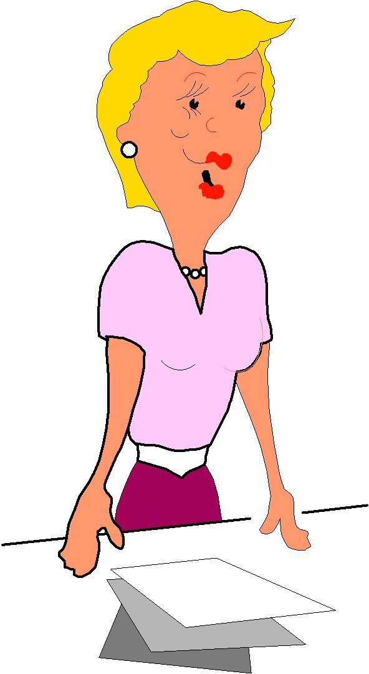
Presupposti della scelta personalistica
2. Il principio della libertà presuppone quello dell’esistenza,
perché la libertà può esserci solo se la persona esiste fisicamente.
Di conseguenza, se un paziente chiede il veleno perché vuole morire, o se rifiuta cure necessarie in base al credo di una setta,
il medico deve opporsi, perché il diritto della libertà è subordinato al diritto alla vita e presuppone quello dell’esistenza.
3. Il principio terapeutico e la professione medica come bene sociale.
Considerando che la persona è un valore assoluto e la
corporeità ne è l’espressione, l’intervento fisico su una parte
del corpo è lecito, nella misura in cui serve a curare il tutto.
Inoltre, secondo la dimensione relazionale della persona,
la salute e la professione medica sono beni sociali in una dimensione di sussidiarietà, che significa l’impegno a favorire
le situazioni di maggior bisogno.
E’ da tenere presente che oggi il principio di sussidiarietà alla persona, è spesso scavalcato dal principio di sussidiarietà all’economia.

Slide 20
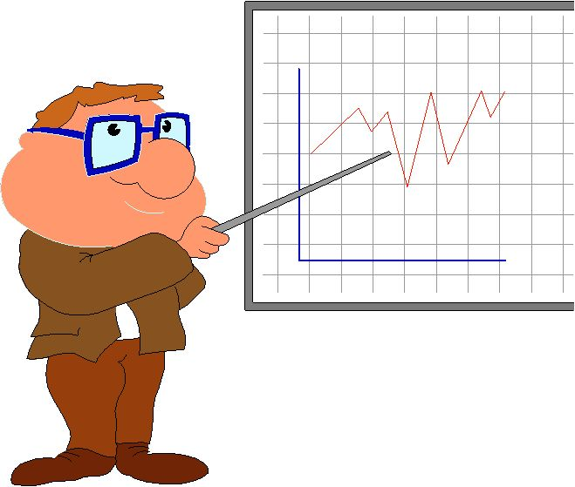
QUESTIONI DI BIOETICA
DI PARTICOLARE
ATTUALITA’
“La potenza delle biotecnologie, che già ora consente manipolazioni della vita
fino a ieri impensabili, pone questioni formidabili.
E’ urgente perciò intensificare lo studio e il confronto sugli effetti di tale evoluzione della società, per articolare una sintesi antropologica che sia all’altezza di questa sfida epocale”. (Papa Francesco alla Pont. Accad. della vita, 5/10/17)
L’aborto
La teoria del Gender
L’eutanasia
La procreazione assistita
L’inseminazione artificiale
Il testamento biologico
Il fine vita
Le cellule staminali
La clonazione

Slide 21

ABORTO: FONDAMENTALE ATTENTATO ALLA VITA
Nel maggio 1978 è stata approvata la legge 194, sull’interruzione volontaria della gravidanza, che ha disciplinato e decriminalizzato le modalità di accesso all’aborto.
In questi quarant’anni, la secolarizzazione, la cultura dell’individualismo e dello scarto, sono andate di pari passo con una progressiva svalutazione del “bene vita”.
Il prologo della legge 194 (Art. 1):
“Lo Stato garantisce il diritto alla procreazione cosciente e responsabile, riconosce il valore sciale della maternità e tutela la vita umana dal suo inizio”.
L’interruzione volontaria della gravidanza non è mezzo per il controllo delle nascite.
Nonostante queste iniziali affermazioni, negli articoli seguenti è permesso alla donna il ricorso alla IVG nei primi novanta giorni di gravidanza,
- nel caso di serio pericolo per la sua salute fisica o psichica,
- in relazione alle sue condizioni economiche, o sociali o familiari,
- in rapporto alle circostanze in cui è avvenuto il concepimento,
- in previsione di anomalie o malformazioni del concepito (Atr. 4),
- nel caso che la gravidanza o il parto comportino grave pericolo per la vita della donna, o anomalie o malformazioni del nascituro (Art. 5).

Slide 22

L’interruzione di gravidanza
L’OMS ha rilevato che ogni anno nel mondo, ci sono 56 milioni di aborti.
In Italia, nel 2015 il numero totale di interruzioni volontarie di gravidanza è stato di 87.639 (185 IVG ogni 1000 nati vivi).
Si tratta di veri attentati al valore fondamentale della vita fisica.
Anche se la persona non si identifica con la vita del corpo, tuttavia senza la vita fisica non può percorrere il suo cammino di libertà, di maturazione, di espressione, di servizio al prossimo, perché non può esistere.
Di conseguenza,
togliere la vita fisica ad un embrione, diventa un’offesa al valore fondamentale della persona, perché le si impedisce arbitrariamente di esistere, al di là della discussione sulla presenza o meno in essa, della vita spirituale.
“Dio, padrone della vita, ha affidato agli uomini l’altissima missione di proteggere la vita... Perciò la vita, una volta concepita, deve essere protetta con la massima cura; e l’aborto come l’infanticidio sono abominevoli delitti” (GS, n. 51).

Slide 23
La TEORIA del GENDER: LE SUE ORIGINI
La teoria del gender rappresenta il punto di arrivo di un lungo e complesso processo di rivoluzione culturale, che ha rielaborato pezzi ideologici risalenti al pensiero marxista, psicanalista e alla rivoluzione femminista degli anni 50-70.
Dagli anni Cinquanta la parola gender entra nel linguaggio
della scienza, quando lo psicologo John Money incomincia a studiare l’omosessualità e l’identità di genere.
Negli anni Novanta diviene di pubblica conoscenza, quando un paziente di Money nato maschio (Bruce), ma cresciuto come una bambina (Brenda) reagendo a quell’identità che non aveva mai accettato, portò la comunità scientifica a criticare le teorie di Money.
Una tappa decisiva di tale processo, è rappresentata dalla Quarta conferenza internazionale sulle donne, dell’ONU del 1995 a Pechino.
Attualmente è in corso un forte dibattito se la teoria del gender è opportuno che venga insegnata nelle scuole.

Slide 24

LA TEORIA DEL GENDER: LE SUE PECULIARITA’
I sostenitori della teoria del gender, distinguono tra sesso e genere.
Il sesso, è un dato biologico, è il sesso con il quale nasciamo.
Il genere, è un dato psicologico e socio-culturale, quello che diventiamo.
In tale prospettiva, l’essere maschio e femmina non è un dato oggettivo stabilito dalla natura.
Per cui, la teoria del gender comprende tre diversi concetti.
Identità di genere. Indica il senso profondo della percezione di noi. E’ la soggettiva percezione della propria sessualità, secondo i propri istinti e pulsioni.
Ruolo di genere. Indica i comportamenti, le attitudini che la società in cui l’individuo vive, ritiene adatti al sesso a cui appartiene.
L’orientamento sessuale. E’ la risposta di una persona a uno stimolo sessuale. Risponde alla domanda:”Da quale sesso mi sento attratto?”
Le tradizionali categorie di maschio e femmina diventano così vecchi clichés superati, inadatti a rappresentare la complessità sociale moderna.
La parola chiave degli ideologi del gender è ”decostruire” cioè cancellare un sistema di pensiero divenuto obsoleto.

Slide 25
GENDER: UN’IDEOLOGIA CONTRO NATURA?
I teorici del gender, negano l’esistenza di una “legge naturale” fissa e immutabile, per la quale ciascuno di noi nasce maschio o femmina ed ha la propria identità sessuale, costituita da:
un sesso genetico, corrisponde ai 46 cromosomi propri della specie umana,
dove i 44 cromosomi più 2 XX della donna e i 44 più 2, XY dell’uomo, determinano il DNA e il sesso genetico del nascituro già al momento del concepimento.
un sesso gonadico, responsabile dello sviluppo degli ormoni riproduttivi e dei caratteri sessuali secondari che danno forma al sesso somatico, derivante dal sesso genetico;
un sesso biologico, definito attraverso il sesso genetico e il sesso gonadico.
Dall’insieme di questi tre aspetti della sessualità, discende l’identità sessuale, che a sua volta influenzerà l’orientamento sessuale dell’individuo verso il sesso opposto.
Se i tre aspetti non sono connessi in maniera armonica tra loro, si avranno patologie e disturbi della sessualità.
La teoria gender ignora tutto ciò, rivendicando il diritto dell’individuo a stabilire la sua sessualità, svincolata da qualsiasi legge naturale del creato, che la ragione è in grado di riconoscere impressa nella nostra natura creaturale.

Slide 26
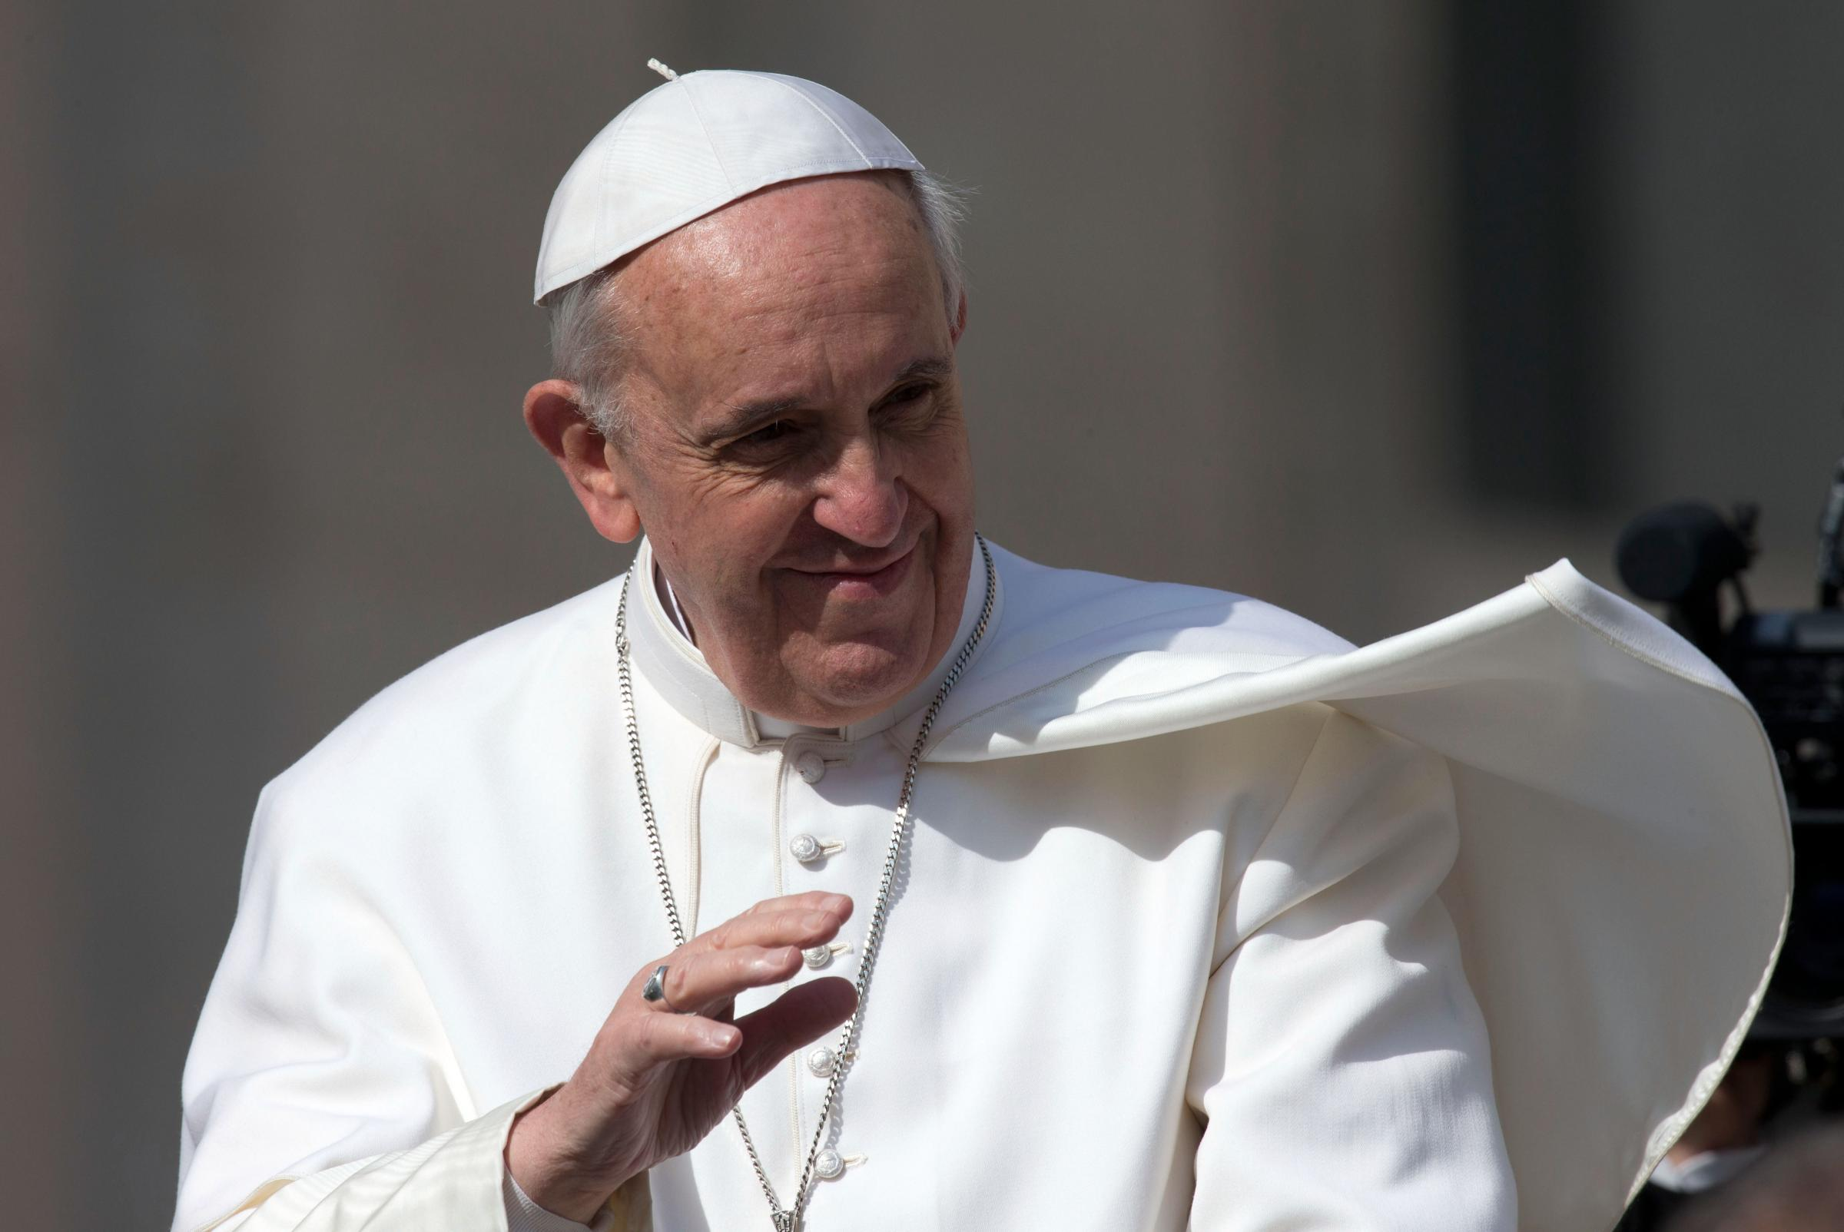
GLI EFFETTI DELL’IDEOLOGIA GENDER
L’ideologia di genere, tende a svalutare la differenza e la complementarietà dei sessi e finisce per giustificare le unioni omosessuali.
Il Pontificio Consiglio per la Famiglia, nel documento “Famiglia,
matrimonio e unioni di fatto”, in merito alla teoria del gender, afferma che:
“L’essere uomo o donna non sarebbe determinato fondamentalmente dal sesso, bensì dalla cultura. Tale ideologia attacca le fondamenta della famiglia e delle relazioni interpersonali…
In altri termini, i generi maschili e femminili sarebbero esclusivamente il prodotto di fattori sociali, senza alcuna relazione con la dimensione
sessuale della persona, determinata dal patrimonio genetico.
In questo modo, ogni azione sessuale sarebbe giustificabile, inclusa l’omosessualità e spetterebbe alla società cambiare, per fare posto,
oltre a quello maschile e femminile, ad altri generi della configurazione della vita sociale”.
Papa Francesco nella Relazione finale del Sinodo dei Vescovi sulla famiglia, ha affermato che l’ideologia del gender “svuota la base antropologica della famiglia e induce a progetti educativi, orientativi e legislativi che promuovono un’identità personale e un’intimità affettiva radicalmente svincolate dalla diversità biologica fra
maschio e femmina”.

Slide 27
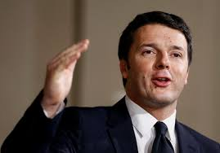
LE UNIONI CIVILI
Un effetto della teoria del gender, è la legge n. 76 del 20 maggio 2016, che ha riformato il diritto di famiglia in Italia, introducendo le unioni civili.
Si, ai diritti che non c’erano. Oggi l’Italia è più civile ed europea.
Questo, il titolo di un giornale che salutava l’approvazione della Legge Cirinnà, in un Paese che cambia.
“Abbiamo legato la permanenza in vita del Governo a una battaglia per i diritti… non è stato facile, ma era giusto farlo.
Leggo critiche, insulti, accuse. Rispetto tutti… ma quel che conta è che stasera tanti cittadini italiani si sentiranno
meno soli…
Ha vinto il coraggio contro la discriminazione”.
Così Matteo Renzi, commentando l’approvazione della
legge sulla Regolamentazione delle unioni civili tra persone dello stesso sesso e disciplina delle convivenze.

Slide 28
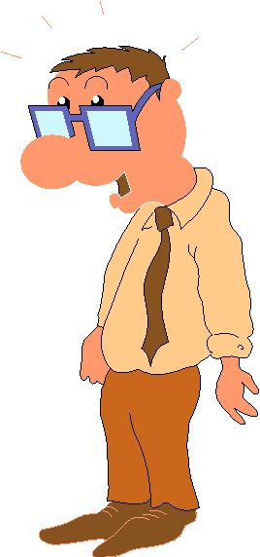
LE UNIONI CIVILI:COSA SONO, COME SONO NORMATE
Dopo anni di attesa, sono state introdotte nel nostro Paese le
Unioni civili per le coppie dello stesso sesso e per le coppie
conviventi indipendentemente dal sesso dei componenti,
per regolare gli effetti patrimoniali della loro convivenza.
Le unioni civili si costituiscono tra due persone maggiorenni
dello stesso sesso, attraverso una dichiarazione effettuata
difronte all’ufficiale dello stato civile e alla presenza di due
testimoni.
Le parti acquistano gli stessi diritti e assumono gli stessi doveri.
Dall’unione civile, deriva l’obbligo reciproco
  all’assistenza morale e materiale
  alla coabitazione
  a contribuire ai bisogni comuni, secondo le proprie sostanze
  e la capacità di lavoro.
L’indirizzo della vita familiare e la residenza, sono da concordare tra le parti.
E’ prevista la registrazione degli atti di unione civile nell’archivio dello stato civile.
Rispetto al matrimonio, la legge Cirinnà non fa cenno né all’obbligo di fedeltà, né a quello di collaborare al menage casalingo.
La giurisprudenza riconosce, dietro valutazione caso per caso, l’adozione speciale del figlio del partener.

Slide 29
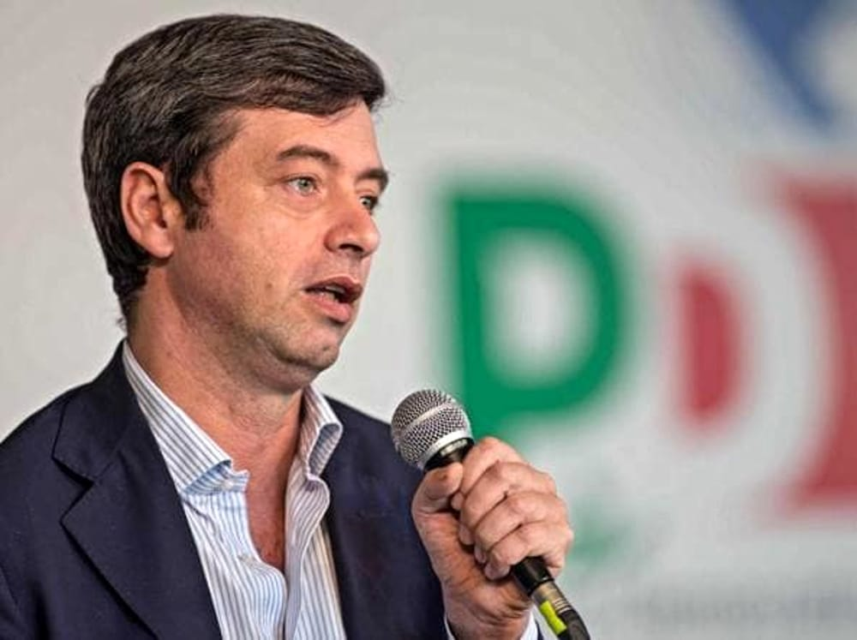
LA PROSSIMA FRONTIERA: IL DIRITTO DI ADOZIONE
Il giorno dell’approvazione della legge sulle unioni civili, in un’intervista a La Repubblica, il ministro della Giustizia, Andrea Orlando, dichiarava:
“E’ un giorno importante non solo per chi si unisce e celebra le unioni, ma per tutta la società…
Credo che l’affermazione di questo istituto, farà giustizia di molti fantasmi che si sono agitati nel dibattito parlamentare e pubblico.
Quanto alla possibilità di adottare, ritengo tuttora che una disciplina di questo aspetto sia necessaria.
Le condizioni politiche non hanno consentito di raggiungere l’obiettivo e le cose sono rimaste com’erano prima…
Vorrei sottolineare che l’intervento legislativo è avvenuto anche sulla base di un preciso invito della Corte europea che da tempo sottolineava come l’assenza delle unioni civili in Italia fosse causa di discriminazione per molti”.
E le radici cristiane dell’Europa?!...

Slide 30

L’EUTANASIA
Nel termine ‘eutanasia’ sono compresi gli interventi medici, attivi o
passivi, volti ad interrompere la sofferenza di una persona malata
terminale, previo consenso dell’interessato.
L’eutanasia nella sua forma attiva, consiste in una somministrazione
letale che pone fine alla vita di un paziente consenziente, che non ha alcuna
possibilità di guarire, o che non può più condurre una vita a suo giudizio
dignitosa.
L’eutanasia nella sua forma passiva, consiste nel sospendere tutte quelle
cure e trattamenti che mantengono in vita il paziente.
Attualmente in Italia,
  l’eutanasia attiva costituisce reato e rientra nelle ipotesi previste e
  punite dal Codice Penale all’art. 579 (Omicidio del consenziente)
  o all’art. 580 (Istigazione o aiuto al suicidio).
  L’eutanasia passiva, intesa come sospensione delle cure, molti vorrebbero che costituisca un diritto in base all’art. 32 della Costituzione che afferma: “Nessuno può essere obbligato ad un determinato trattamento sanitario, se non per disposizione di legge. La legge non può in nessun caso violare i limiti imposti dal rispetto della persona umana”.
  E’ però da considerare che alimentazione e idratazione non sono ritenute trattamento sanitario, ma funzioni essenziali della vita.

Slide 31

IL SUICIDIO ASSISTITO
Si tratta di una forma di eutanasia dove, a seguito di un iter strettamente regolamentato e sotto controllo medico, la persona che ne fa richiesta si somministra il farmaco per porre fine alla propria vita in autonomia e senza l’intervento di terzi.
E’ solo ed esclusivamente il paziente a poterlo fare. L’assistenza riguarda solo le varie fasi del ricovero.
In Europa il suicidio assistito è legale, ma solo cinque cliniche svizzere offrono il servizio anche a cittadini stranieri.
In queste strutture, non viene praticata l’eutanasia attiva, ma il suicidio assistito. L’eutanasia attiva è possibile solo nel Benelux,
Per compiere l’ultimo viaggio, bisogna disporre di 10.000 euro.
E’ difficile fare stime precise di quanti italiani al mese scelgono di recarsi in Svizzera per andarsene in maniera indolore. Le Associazioni che si battono per una morte dignitosa, parlano di due o tre italiani al mese.

Slide 32

IL BIOTESTAMENTO E’ LEGGE
Il 14 dicembre 2017 è entrata in vigore la legge riguardante “Norme in materia di consenso informato e disposizioni anticipate di trattamento” (Dat) che garantisce al paziente di esprimere la propria autodeterminazione.
Il testamento biologico è stato per anni un argomento molto dibattuto in Italia e una regolamentazione sul tema, era attesa da tempo.
Il biotestamento, o testamento biologico, è una dichiarazione anticipata – effettuata cioè in un momento in cui si è capaci di intendere e volere – su quali trattamenti sanitari si intenderanno accettare o rifiutare nel momento in cui subentreranno patologie o lesioni invalidanti.
Il testo della legge è composto da cinque articoli, che cambiano
il rapporto medico-paziente, perché prevede:
  consenso informato
  diritto alla vita, alla salute, ma anche alla dignità e all’autodeterminazione
  rifiuto di qualsiasi trattamento sanitario, compreso
  nutrizione e idratazione artificiale
  Garanzia di una terapia del dolore e divieto di accanimento terapeutico
  disposizioni anticipate di trattamento
  pianificazione condivisa delle cure.

Slide 33
LE REAZIONI DAL MONDO POLITICO AL FINE VITA
Dal mondo politico, sono stati in tanti a salutare favorevolmente la legge sul testamento biologico.
“Un passo avanti nella direzione della libertà e della consapevolezza dei diritti del malato”.
“Abbiamo diritto tutti a una nascita dignitosa, a una vita dignitosa e anche, finalmente, a una morte dignitosa”.
“Un importante e positivo atto di responsabilità del Parlamento”.
“Dal Senato via libera a una scelta di civiltà.
Un passo avanti per la dignità della persona”.
Con la legge sul testamento biologico, l’Italia fa un passo in avanti.

Slide 34
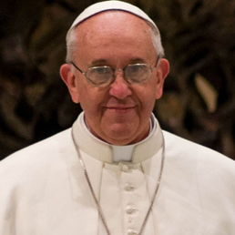
FINE VITA: UNA LEGGE NATA MALE
Quella sulle disposizioni anticipate di trattamento è una legge nata male, risultato di quel “liberismo etico”, che caratterizza il relativismo della società moderna.
In molte parti d’Italia c’è stata la sollecitazione all’obiezione di coscienza.
Nel dibattito sono entrati i rappresentanti della C.E.I., il Movimento per la vita e il Superiore Generale del Cottolengo che hanno sostenuto il diritto all’obiezione di coscienza e alla “disobbedienza civile”, perché la vita è sacra e intangibile, dal concepimento alla morte naturale. Su questo valore, non si può scendere a compromessi.
Diverso è l’accanimento terapeutico.
A questo riguardo, Papa Francesco il 17 novembre scorso,
in un messaggio al meeting europeo sul fine vita, ha ricordato
l’insegnamento della Chiesa, affermando:
“Oggi è anche possibile protrarre la vita in condizioni che in passato non si potevano neanche immaginare… Gli interventi sul corpo umano diventano sempre più efficaci, ma non sempre sono risolutivi: possono sostenere funzioni biologiche divenute insufficienti o addirittura sostituirle, ma questo non equivale a promuovere la salute…
Non attivare mezzi sproporzionati o sospenderne l’uso, equivale a evitare l’accanimento terapeutico, cioè compiere un’azione che ha un significato etico completamente diverso dall’eutanasia, che rimane sempre illecita”.

Slide 35


PROBLEMI ETICI
DELLA SPERIMENTAZIONE
E MANIPOLAZIONE SULL’UOMO
Procreazione assistita
Inseminazione artificiale
Aborto
Clonazione
Cellule staminali

Slide 36

LA PROCREAZIONE ASSISTITA
Con l’espressione procreazione assistita, ci si riferisce a tutte quelle metodiche che permettono di aiutare gli individui a procreare, sia esse chirurgiche, ormonali, farmacologiche, o di altro tipo.
La fecondazione assistita, è il processo con il quale si attua l’unione dei gameti, tramite l’osservazione al microscopio.
La prima fecondazione artificiale in vitro, c’è stata in Gran Bretagna nel 1978.
La fecondazione omologa, ha luogo quando il seme e l’ovulo utilizzati nella fecondazione, appartengono alla coppia dei genitori del nascituro.
La fecondazione eterologa si verifica quando il seme oppure l’ovulo provengono da un soggetto esterno alla coppia.
Esistono le banche del seme, dove il liquido seminale viene crioconservato.
La procreazione assistita nell’ordinamento giuridico italiano, è disciplinata dalla legge N. 40 del 2004, “Norme in materia di procreazione medicalmente assistita”.

Slide 37

INSEMINAZIONE ARTIFICIALE: PRESUPPOSTI PER LA VALUTAZIONE
Presupposti importanti da cui partire per un’adeguata valutazione etica dell’inseminazione artificiale.
Nella persona umana, possono essere espressi tre livelli di attività:
  il livello biologico, proprio della funzione organica
  (es. digestione)
  Il livello di produttività che ha per oggetto le cose (produzione di oggetti)
  Il livello propriamente personale che coinvolge tutta
  la persona (tutte le relazioni umane)
La procreazione non è un fatto meramente biologico,
come la miscela di elementi biochimici, né un atto di tipo
produttivo di un oggetto,
ma un atto personale dei coniugi i quali sono chiamati a realizzarla attraverso il dono totale del proprio essere: corpo, cuore, spirito.
Nella procreazione distaccare la componente biologica da quella affettiva e spirituale, equivale a produrre una divisione nella persona e in ciò che comporta l’atto coniugale.

Slide 38

INSEMINAZIONE ARTIFICIALE OMOLOGA: ASPETTI MORALI
La valutazione morale della inseminazione artificiale omologa è diversa a secondo che si tratti di vera e propria inseminazione artificiale o di semplice aiuto all’atto coniugale.
Il Magistero già con Pio XII e poi con Paolo VI nell’Humanae vitae, ha posto come vincolo invalicabile la salvaguardia dell’unità fisico-spirituale dell’atto coniugale.
L’intervento del ginecologo è lecito solo se di aiuto all’atto procreativo e non di sostituzione ad esso.
Pertanto, la Congregazione per la dottrina della fede afferma che “La inseminazione artificiale omologa, che comporti una dissociazione tra l’unione dei coniugi e la procreazione, non può essere ammessa, salvo il caso in cui il mezzo tecnico risulti non sostitutivo dell’atto coniugale, ma si figuri come una facilitazione affinché esso raggiunga il suo scopo naturale”.

Slide 39

INSEMINAZIONE ARTIFICIALE ETEROLOGA: ASPETTI MORALI
Dal punto di vista etico, il prelievo del seme da un
donatore esterno alla coppia, è illecito. Queste le ragioni.
Si viene a realizzare la separazione in termini personali
tra chi vive il matrimonio e chi realizza la procreazione:
si tratterebbe di un nuovo tipo di famiglia non più
monogamica, ma sui generis, plurigenitoriale.
La Congregazione per la dottrina della fede afferma:
La fecondazione artificiale eterologa è contraria all’unità
del matrimonio, alla dignità degli sposi, alla vocazione
propria dei genitori ed al diritto del figlio ad essere
concepito e messo al mondo nel matrimonio...opera e manifesta una rottura fra paternità genetica, paternità gestazionale e responsabilità educativa”.
Le conseguenze vanno viste anche:
  in relazione al figlio dal punto di vista psicologico, che dovrà compiere una difficile “identificazione” con il padre.
  In rapporto all’inseminazione di più ovuli, per raggiungere il risultato sperato.
  Riguardo al rischio che si insinui la tendenza eugenetica nelle banche del seme.

Slide 40
LE NUOVE FRONTIERE DELL’INGEGNERIA GENETICA
In questi anni, la fecondazione assistita è stata oggetto di un articolato dibattito, in particolare relativo all’uso di alcune tecniche, come:
La clonazione: tecnica di produzione di copie geneticamente identiche, tramite il prelievo e il trasferimento del nucleo di una cellula di partenza, in una nuova cellula della stessa specie da replicare.
L’ingegneria genetica: insieme di tecniche che permettono di isolare i geni.
La maternità surrogata/ utero in affitto
Le cellule staminali. Sono cellule ancora immature e indifferenziate, che hanno la capacità di moltiplicarsi e differenziarsi in altri tipi di cellule del nostro organismo. Prelevate e trapiantate in zona lombare, servono per curare malattie oggi incurabili.
La biotecnologia.

Slide 41
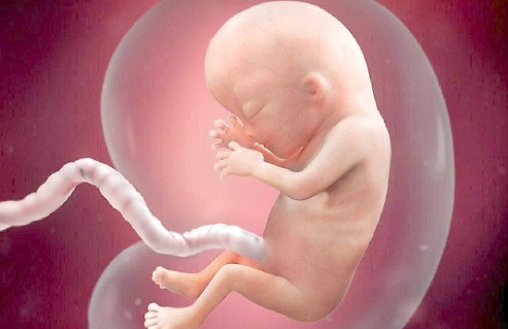
L’INTERRUZIONE VOLONTARIA DI GRAVIDANZA
L’ammissibilità dell’IVG o aborto, è soggetta a convinzioni etiche, orientamenti religiosi, o più in generale al modo in cui una cultura si pone difronte a concetti come la vita, la persona, l’anima.
A partire dagli ultimi decenni del XX secolo, l’IVG è una pratica autorizzata per legge in numerosi paesi del mondo, a discrezione della donna e nei primi mesi della gestazione.
Le motivazioni sono diverse:
  per salvaguardare la salute della madre
  in caso di gravi malformazioni del feto
  “ “ “ stupro
  in diversi paesi l’aborto è garantito alle minorenni
  “ “ “ si tiene conto di istanze psicologiche e sociali
  in altri paesi l’aborto è imposto o fortemente raccomandato quando il nascituro non ha il genere voluto dalla famiglia.

Slide 42
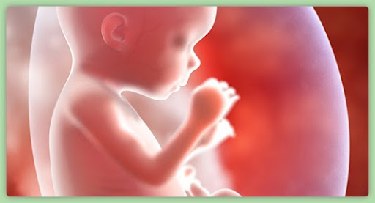
TEMPISTICHE E LEGISLATURA DELL’IVG
I
Negli Stati in cui l’IVG è legale, su richiesta della donna si può effettuare solo entro un dato periodo.
In Italia, la legge che regola l’IVG è del 1978, n. 194. Prevede:
  che si possa realizzare nei casi previsti, nei primi 90 giorni di gestazione in una struttura pubblica
  istituisce i consultori per l’informazione delle donne sui diritti e servizi a loro dovuti
  garantisce l’anonimato delle generalità della donna
  permette di esercitare l’obiezione di coscienza da parte del ginecologo
  La donna ha anche il diritto di lasciare in affido il bambino all’ospedale per una successiva adozione e restare anonima.
Questa legge, è stata confermata dagli elettori con una consultazione referendaria, il 17aggio 1981.

Slide 43
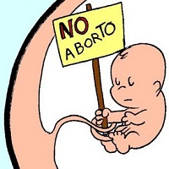
IL PENSIERO DELLA CHIESA CATTOLICA SULL’IVG
I
Per comprendere il giudizio morale della Chiesa sull’aborto, è necessaria una precisazione.
Parliamo di aborto diretto, cioè interruzione volontaria del processo generativo di una vita umana.
In questo caso il giudizio è sempre e in ogni caso negativo, perché si tratta della soppressione voluta e direttamente perseguita di una persona umana.
Tale dottrina è fondata sulla legge naturale e sulla Parla di Dio trasmessa dalla Tradizione della Chiesa ed insegnata dal Magistero ordinario e universale.
“Nessuna circostanza, nessuna finalità, nessuna legge al mondo potrà mai rendere lecito un atto che è intrinsecamente illecito, perché contrario alla legge di Dio, scritta nel cuore di ogni uomo, riconoscibile dalla ragione stessa e proclamata dalla Chiesa” (EV n. 62).
Il motivo di questa condanna:
  si tratta della soppressione violenta di un essere umano innocente, chiamato alla vita e poi rifiutato, indifeso, bisognoso di tutto e di tutti.
  Anche nel caso di violenza carnale, non si può rimediare compiendo un’altra violenza.

Slide 44
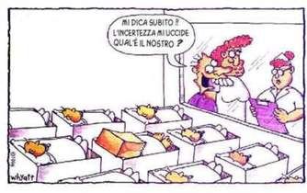
LA MATERNITA’ SURROGATA
La maternità surrogata, detta anche utero in affitto, è un processo mediante il quale, con una tecnica di riproduzione assistita, una donna, certificata per questo, presta il suo utero affinché le si trasferisca uno o più embrioni, con i quali non ha nessun legame genetico.
Portata a termine la gestazione, al momento del parto, da parte della gestante, c’è la rinuncerà a tutti i diritti e doveri verso il neonato, a favore dei futuri genitori.
Aspetto legale
L’accettazione della maternità surrogata, sia a
livello legale che sociale, è molto differente sia
a seconda del Paese e della cultura.
  In Russia è legale in tutta la federazione.
  Negli Stati Uniti, ogni Stato ha le sue leggi indipendentemente da quelle federali e
  possono ricorrere alla maternità surrogata,
    Coppie eterosessuali sposate e non
    Coppie omosessuali, sposate e non
    Donne e uomini single
    Persone a cui è stato diagnosticato il virus HIV

Slide 45
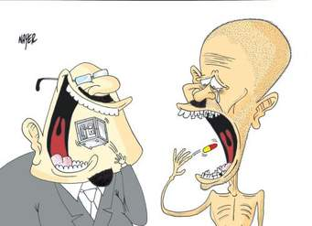
LE CURE PALLIATIVE
Nel 2010 il Parlamento italiano ha approvato una legge su un tema complesso e delicato, perché riguarda i momenti conclusivi della vita della persona e non una mera questione di carattere sanitario.
La legge: “Disposizioni per garantire l’accesso alle cure palliative e
alla terapia del dolore”.
Le cure palliative sono tutti quei trattamenti rivolti a pazienti la cui
malattia non risponde più a nessun intervento farmacologico o
chirurgico.
Si tratta di pazienti in stato terminale ai quali si offre un po' di
sollievo e di supporto nella fase conclusiva della malattia e
della vita.
Le cure palliative oltre alla somministrazione di farmaci,
comprendono anche un supporto psicologico al malato ed ai
familiari, per superare la paura del limite e della morte.
La terapia del dolore, è l’insieme di terapie farmacologiche, finalizzate
alla soppressione ed al controllo del dolore che può essere acuto e cronico.
Già Pio XII aveva legittimato la somministrazione di analgesici per alleviare dolori insopportabili non altrimenti trattabili, distinguendola dall’eutanasia.
La sedazione profonda va considerata come estremo rimedio, perché
viene annullata la dimensione relazionale e comunicativa, cruciale nelle
cure palliative.

Slide 46
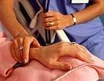
IL VALORE DEL PRENDERSI CURA
Il 28 febbraio, in occasione del Convegno sulle cure palliative, il Card. Parolin ha inviato una lettera nella quale evidenziava alcuni aspetti caratteristici delle cure palliative, affermando che:
  sono la riscoperta della vocazione più profonda
  della medicina, che consiste prima di tutto nel prendersi cura.
  Attestano che il limite richiede non solo di essere combattuto, ma anche riconosciuto e accettato.
  Sono l’occasione per essere presenti, vicini, a chi
  si trova nel punto estremo della vita e rendere il limite opportunità di incontro e di comunione.
Nella pratica delle cure palliative, entrano in gioco molteplici competenze:
scientifiche, organizzative, relazionali, comunicative, includendo l’accompagnamento spirituale e la preghiera.

Slide 47
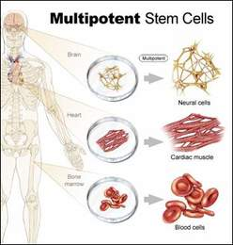
LE CELLULE STAMINALI
Le cellule staminali, sono cellule ancora indifferenziate, che sono in grado di trasformarsi in altri tipi di cellule del nostro organismo.
E’ importante però vedere di che tipo di cellule si tratta, dove si trovano e come possono essere usate, senza superare il limite etico che separa la giusta ricerca di cure sempre più efficaci, da una pericolosa manipolazione del materiale biologico umano, che può portare a frontiere rischiose.
Le cellule staminali si distinguono in:
  Totipotenti: in grado di diventare parte di qualunque tessuto organico
  Pluripotenti: possono trasformarsi in molti organi o tessuti (ma non in tutti).
  Unipotenti: possono diventare cellule di un solo tipo.
Nel corpo umano, le cellule staminali si trovano:
    nel midollo osseo (efficace per trapianti nelle malattie del sangue)
    nel cervello
    nella pelle
    nel cordone ombelicale e nel liquido amniotico (esistono delle banche per la raccolta e la conservazione)

Slide 48
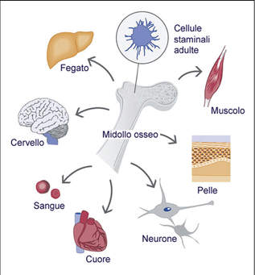
LE CELLULE STAMINALI: IL PROBLEMA ETICO
La vera miniera delle cellule staminali totipotenti, efficaci per “sostituire” cellule affette da deficit genetici, è l’embrione umano.
E’ però necessario distruggere embrioni di poche settimane, come quelli che vengono conservati nei Centri per la fecondazione assistita.
A questo riguardo, nasce il problema etico, se sia giusto o meno, sacrificare embrioni conservati per utilizzare le staminali.
Molti Paesi, tra cui l’Italia, hanno vietato questa pratica e di fatto nel nostro Paese è possibile usare solo le staminali cordonali.
Trattandosi di cellule in grado di riprodursi all’infinito, una parte sono a disposizione degli scienziati nei laboratori di ricerca.
La scoperta delle cellule staminali è stata molto importante, però siamo ancora all’inizio delle sperimentazioni su molte patologie. Solo in futuro, si potranno vedere risultati che ancora non riusciamo ad immaginare.

